Slide 1
Remplacement d’un chauffage centrale électrique à accumulation par une PAC géothermique
Genolier, le 11 juin 2016

Slide 2
Description
Maison individuelle
Construite dans les années 1987-88
Surface par étage 69 m²
Volume 700 m³
Prévu chauffage électrique direct par radiateur
Chauffage au sol pour le Rez et 1re étage
Chauffage centrale électrique à accumulation
«Tonneau» de 2,000 litres plus vase d’expansion
Plus Value CHF 25,000
Accumulateur avant démolition

Slide 3
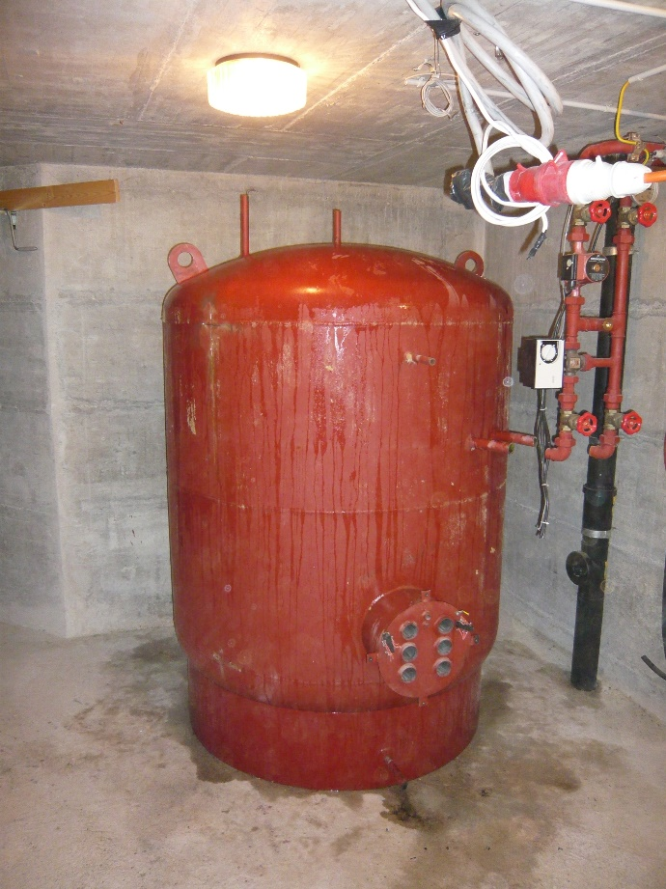
Consommation 1989-2014 (moyenne 25 années)
kWh CHF kWh/CHF
Heures Pleines 3,434 758.30 -.221
Heures Creuses 16,692 2,003.55 -.120 20,126 2,761.85
Consommation ménage (2,900) (source: energie-environnement.ch)
Consommation chauffage et chauffe-eau 17,226
Taxes et émoluments 601.05
La moyenne des 25 factures 3,362.90
Tonneau de 2,000 lt

Slide 4
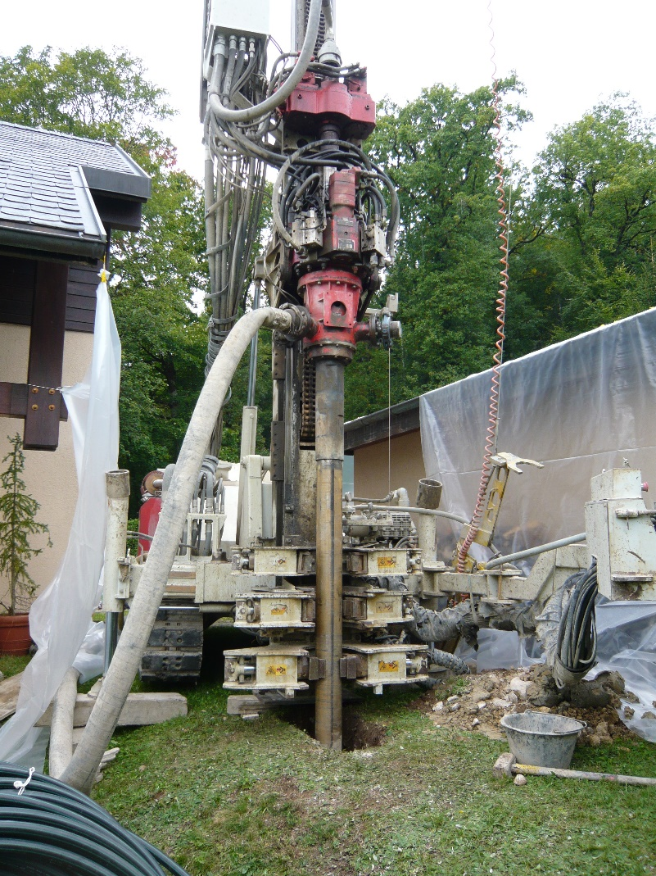
Investissement PAC - Géothermique
CHF
PAC, chauffe-eau 16,221
Forage 14,900
Installation 11,277
Maçonnerie et génie civil 2,582
Raccordement électrique 2,260
Divers 1,260
TVA 3,880
Contrat 52,380
Plus Value
3 sondes 5,000
Remplacement distribution et les thermostats sans fil 2,200
TVA 576
Investissement gross 60,156
Une des trois forages

Slide 5
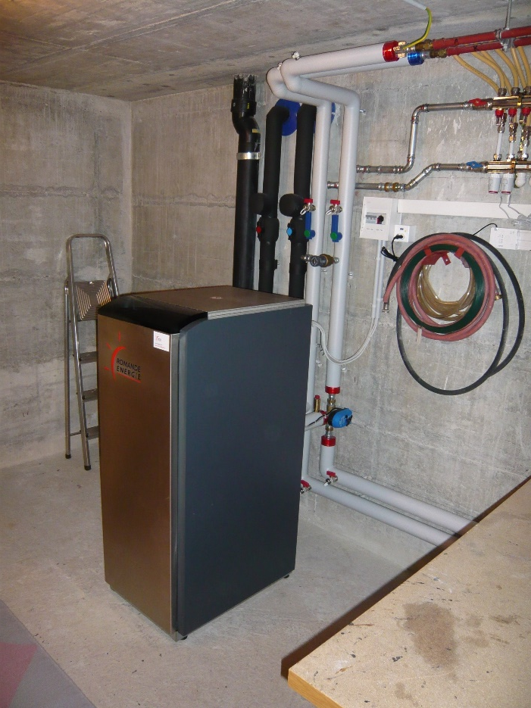
Consommation 2015-2016 avec PAC
kWh CHF kWh/CHF
Heures Pleines 3,463 728.31 -.210
Heures Creuses 3,931 498.11 -.126 7,394 1,226.42
Consommation ménage (2,900) (source: energie-environnement.ch)
Consommation chauffage et chauffe-eau 4,494
Taxes et émoluments 346.30
Total Facture 2015-2016 1,572.72
La consommation est reduite à 26% des années 1989-2014
La nouvelle PAC

Slide 6
Est-ce que c’est rentable?
Investissement
Calcul économique
CHF
Investissement gross 60,156
Subvention ( 8,000)
Économie d’impôt sur le revenu (17,086)
Investissement net 35,070
CHF
La moyenne des 25 années 3,363
La facture 2015-2016 (1,573)
Réduction 1,790
Économie d’impôt sur la fortune 200_
Économie annuelle 1,990
Investissement net 35,070
Pay back 17,6 années

Slide 7
Merci

Slide 9
http://www.energie-environnement.ch/economiser-l-electricite/situer-sa-consommation-d-electricite
En maison individuelle (sans chauffe-eau électrique) - kWh par an
 | ou | ou
Surface habitable | 160 m²
 | 2500 | 3150
 | 2900 | 3750

Slide 10
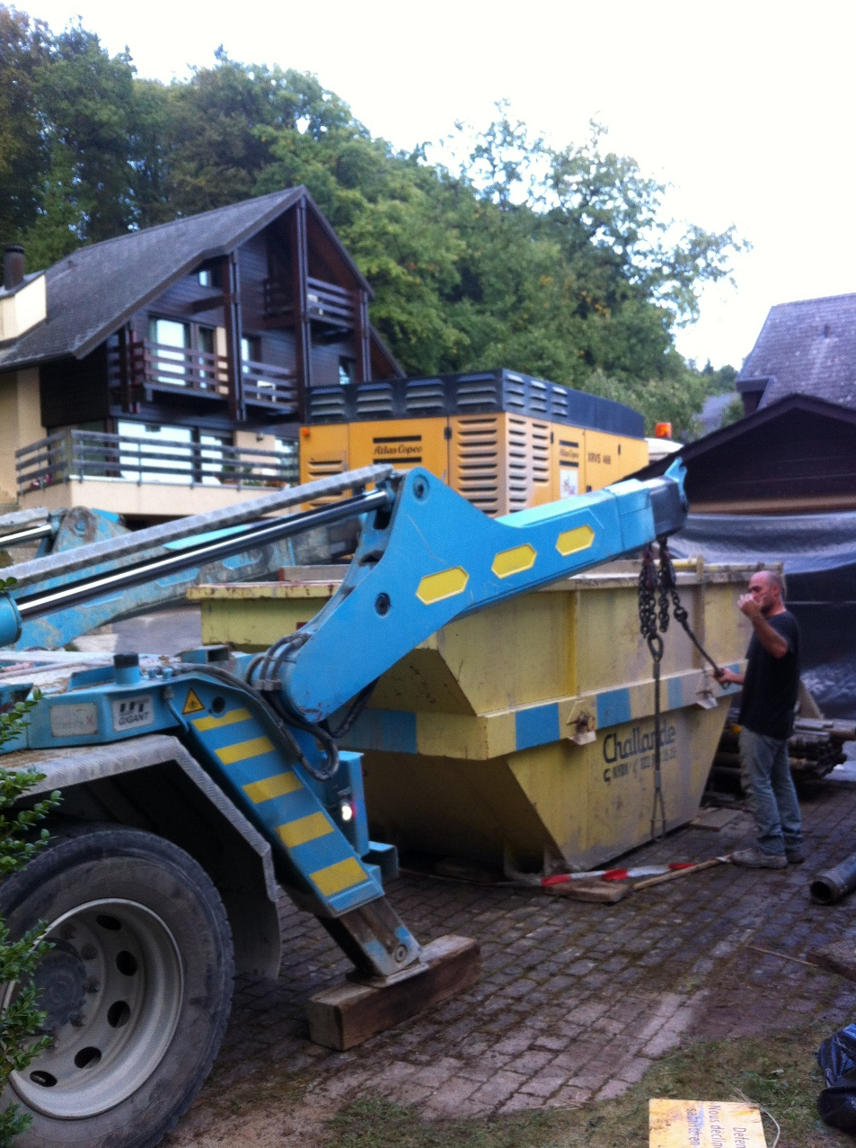
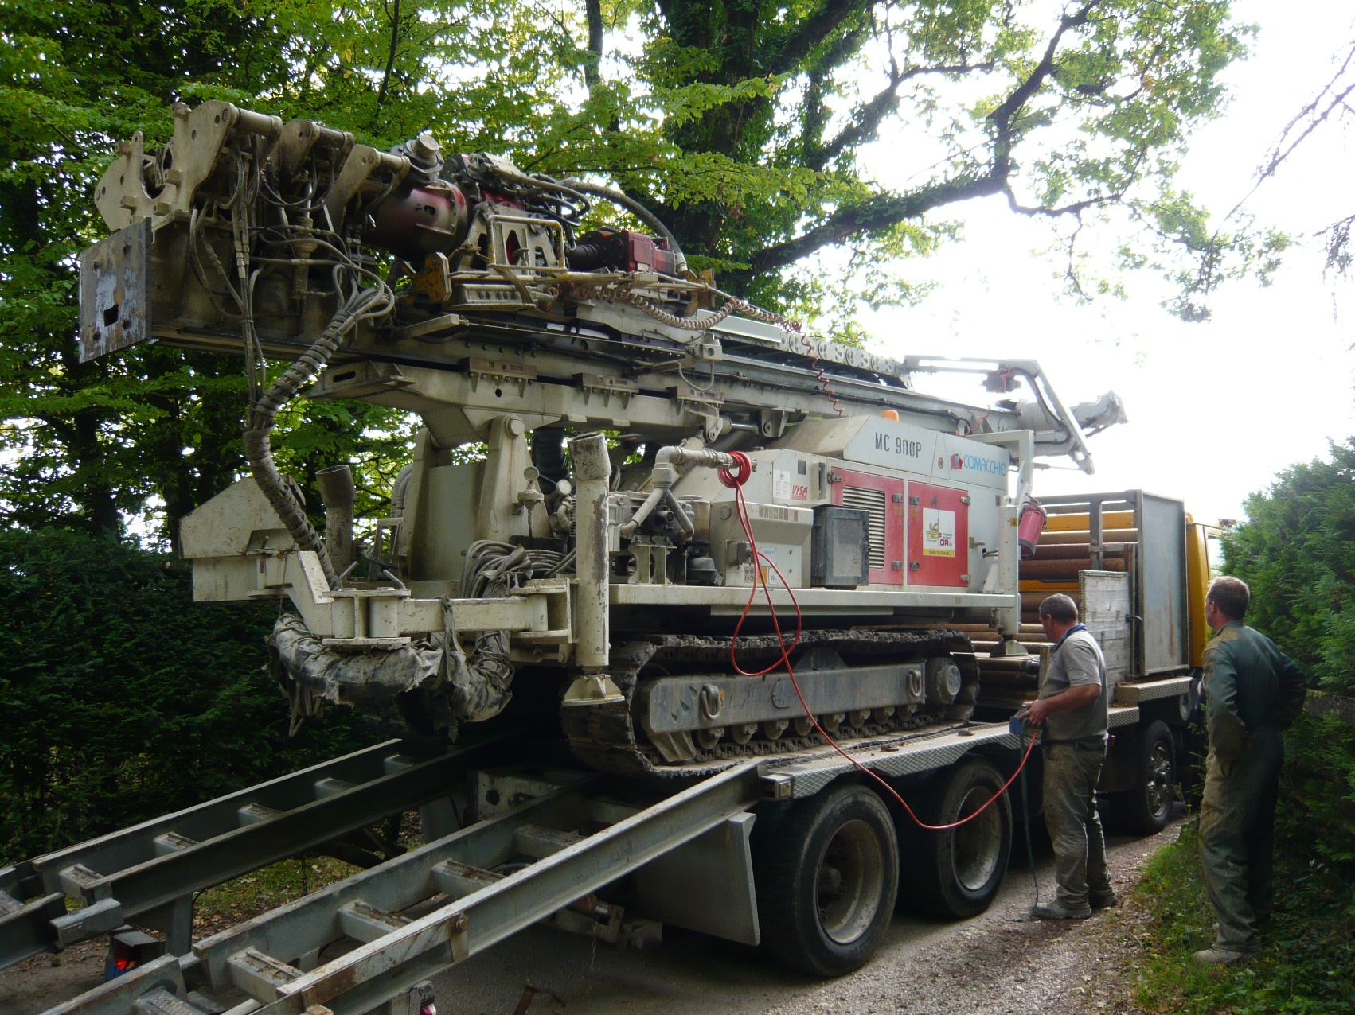

Slide 11
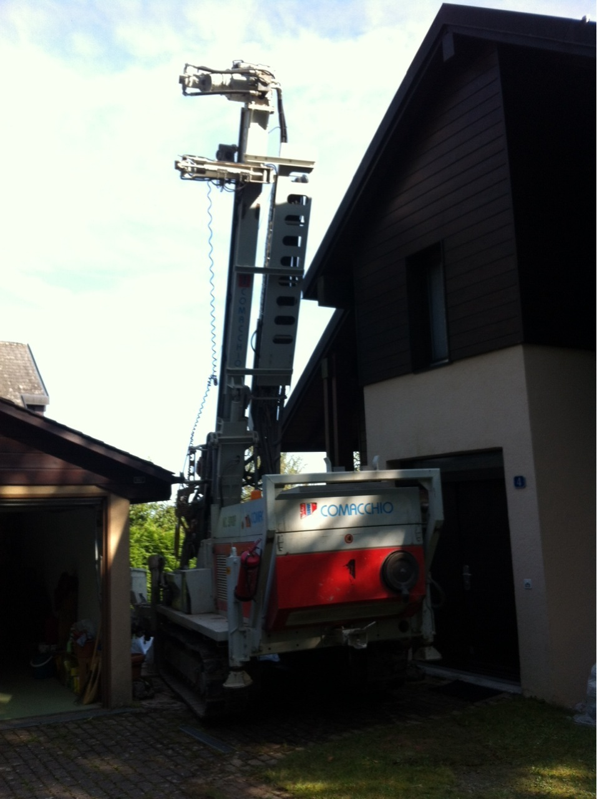
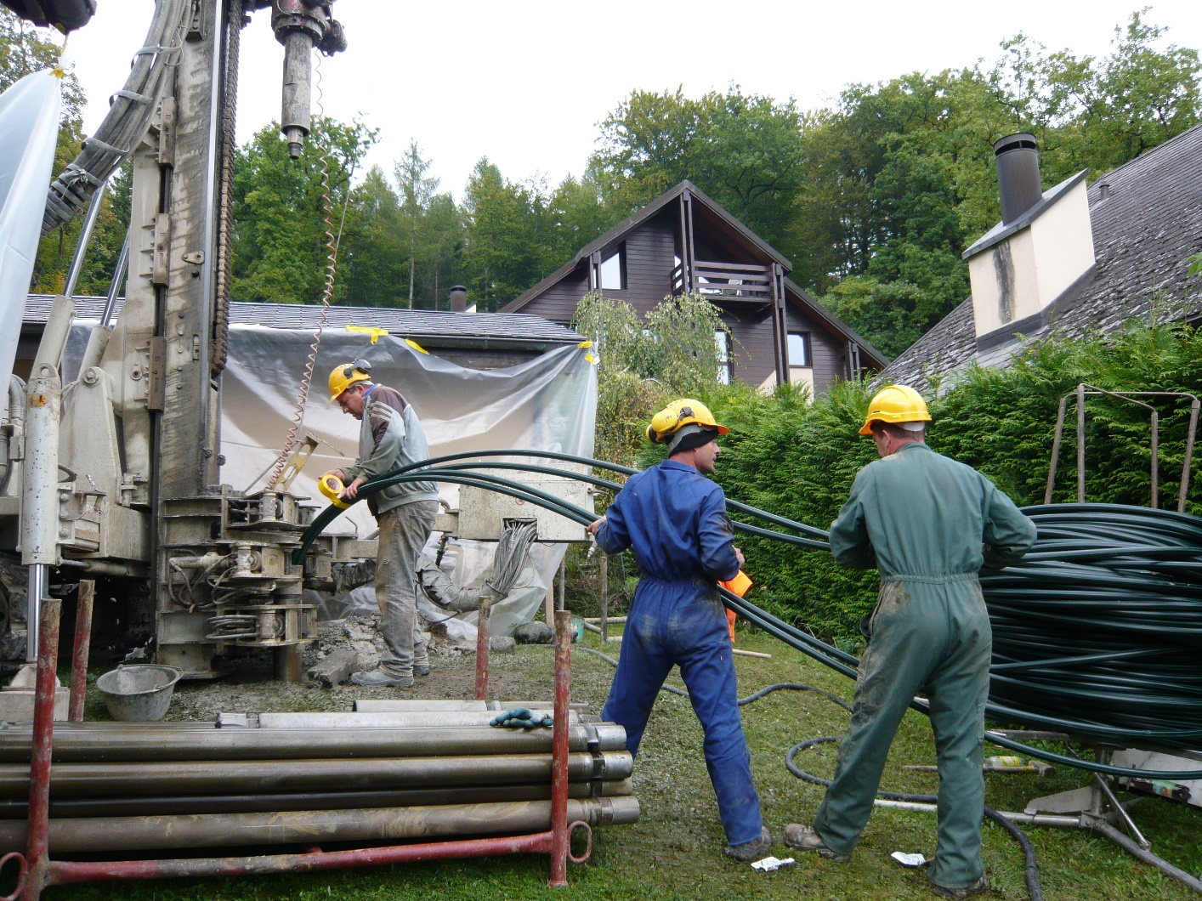

Slide 12
